Slide 1

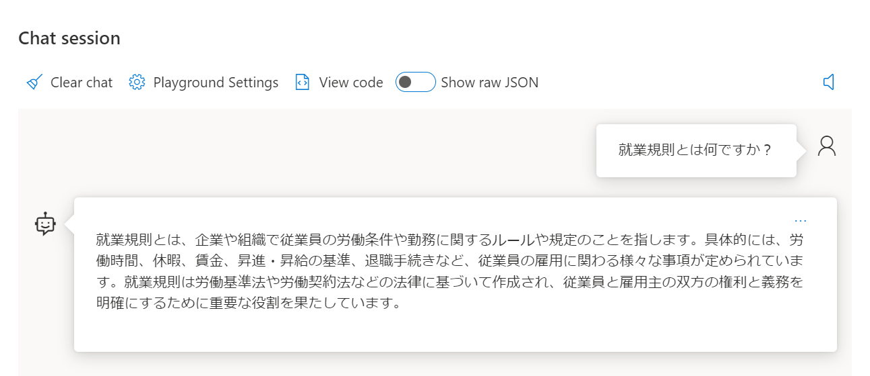
就業規則とは何ですか？
ChatGPT
App
就業規則とは、企業や組織で従業員の労働条件や勤務に関するルールや規定のことを指します。具体的には、労働時間、休暇、賃金、昇進・昇給の基準、退職手続きなど、従業員の雇用に関わる様々な事項が定められています。就業規則は労働基準法や労働契約法などの法律に基づいて作成され、従業員と雇用主の双方の権利と義務を明確にするために重要な役割を果たしています。
学習済みのデータを 元にした推論の結果

